Slide 1
Systèmes à
Evènements Discrets
Combinatoires

Slide 2
Extraits du référentiel
Compétence visée | Savoir-faire associé
Appréhender les analyses fonctionnelle et structurelle | Interpréter tout ou partie de l’évolution temporelle d’un système à partir des diagrammes de séquence et d’états
Proposer un modèle de connaissance et de comportement | Exprimer un fonctionnement par des équations logiques (ET, OU, NON)
 | Représenter tout ou partie de l’évolution temporelle sous forme de chronogramme
 | Décrire et compléter un algorithme représenté sous forme graphique
 | Coder une information
Mettre en œuvre un protocole expérimental | Réaliser une intégration et une dérivation sous une forme numérique (somme et différence)

Slide 3
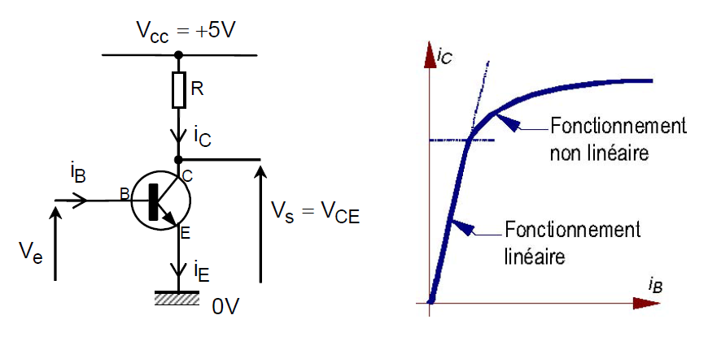
Définition d’une variable binaire
Définitions
Une variable binaire ou logique ne peut prendre que deux valeurs notées 0 ou 1.
l'association d'une variable binaire à un composant ne peut pas rendre compte des états transitoires apparaissant entre deux états stables. C'est donc une simplification du comportement réel.
Le micro-composant associé : le transistor
U
a
Phase
transitoire
modèle
1
0
t₀
t₁
t
Composant réel
Variable associée a

Slide 4
Définition d’un système combinatoire
Définitions
Les entrées ei et les sorties sj d'un système combinatoire
sont des variables binaires :
∀t, sj = f(ei)
f = fonction logique indépendante du temps
e₀
s₀
Système
combinatoire
e_{i}
s_{j}
e_{n}
s_{m}

Slide 5
Algèbre de Boole
Pour traiter de tels systèmes, on utilise l'algèbre de Boole,
mise au point par un mathématicien anglais Georges Boole (1815-1864).
Les éléments appelés variables binaires ne peuvent prendre que deux valeurs, 0 ou 1.
Algèbre de Boole
Fonction NON
Fonction ET
Fonction OU
OU exclusif
a
a
b
a.b
a
b
a+b
a
b
a⊕b
0
1
0
0
0
0
0
0
0
0
0
1
0
0
1
0
0
1
1
0
1
1
Lire « a barre »
1
0
0
1
0
1
1
0
1
1
1
1
1
1
1
1
1
0
Produit logique
Somme logique
Exercice d’application : déterminer l’équation canonique (somme de produits) de a⊕b

Slide 6
Propriétés et théorèmes de l’algèbre de Boole
commutativité | a + b = b + a | a . b = b . a
distributivité | a + (b.c) = (a + b) . (a + c) | a . (b+c) = (a . b) + (a . c)
élément neutre | a + 0 = a | a . 1 = a
complémentarité | a + a = 1 | a . a = 0
idempotence | a + a = a | a . a = a
élément absorbant | a + 1 = 1 | a . 0 = 0
absorption | a + a . b = a | a . ( a + b ) = a
associativité | a+(b+c) = (a+b)+c = a+b+c | a.(b.c) = (a.b) . c = a.b.c
Théorèmes de De Morgan
Algèbre de Boole

Slide 7
Exercices d’application
Algèbre de Boole
1 - Déterminer de 2 façons différentes.
2 - Simplifier les fonctions logiques ci-dessous :
f₁ =
f₂ =
f₃ =
3 - Ecrire a, a+b, a.b à l'aide la fonction universelles NAND.
Idem avec NOR.

Slide 8
Tableau de Karnaugh
Les tableaux de Karnaugh permettent de simplifier une équation logique sous sa forme canonique sans avoir recours aux propriétés de l’algèbre de Boole.
 | 0 | 1 |  |  | 00 | 01 | 11 | 10 |  |  | 00 | 01 | 11 | 10
0 | 0 | 1 |  | 0 | 0 | 1 | 1 | 0 |  | 00 | 0 | 0 | 0 | 0
1 | 0 | 0 |  | 1 | 0 | 0 | 0 | 0 |  | 01 | 0 | 0 | 1 | 1
 |  |  |  |  |  |  |  |  |  | 11 | 0 | 0 | 1 | 1
 |  |  |  |  |  |  |  |  |  | 10 | 0 | 0 | 0 | 0
f₄ à 2 variables
f₅ à 3 variables
f₆ à 4 variables
a
a b
a b
Tableau de Karnaugh
b
c
c d
f₄ = a b
f₅ = a b c + a b c
= b c
f₆ = abcd + abcd + abcd + abcd
= a d
Exercices d’application : 1- simplifier f₇ =
2- simplifier f₂et f₃ par Karnaugh

Slide 9
Tableau de Karnaugh
Méthode : Elle consiste à réaliser des regroupements les plus grands possibles de puissance de deux cases adjacentes.
Remarque 1 : dans un tableau à n variables
- 1 case correspond au produit des n variables ou de leur complément
- 2 cases adjacentes correspondent au produit de n-1 variables
- 2p cases adjacentes correspondent au produit de n-p variables.
Tableau de Karnaugh
Remarque 2 : si un tableau contient peu de 0, il peut être intéressant de regrouper les 0 (au lieu des 1) et on trouve alors le complément de f.
a b
00
01
11
10
Exercice d’application : déterminer l’équation logique de f₈ dont le tableau est ci-contre :
c
0
1
1
1
1
1
1
0
1
1

Slide 10
Représentation graphique : Les logigrammes
ET
S = a . b
a
&
S
b
OU
S = a + b
a
≥1
S
b
NAND
S = a . b
a
&
S
b
NOR
S = a + b
a
≥1
S
Représen-tation
b
XOR
S = a + b
a
=1
S
b
INHIBITION
S = a . b
a
&
S
b
Exercice d’application : représenter les logigrammes des 2 fonctions logiques ci-dessous :
f₉ = ( c.b + a )( c.a+ b ) et f₁₀ = ( a + b ) + c.d

Slide 11
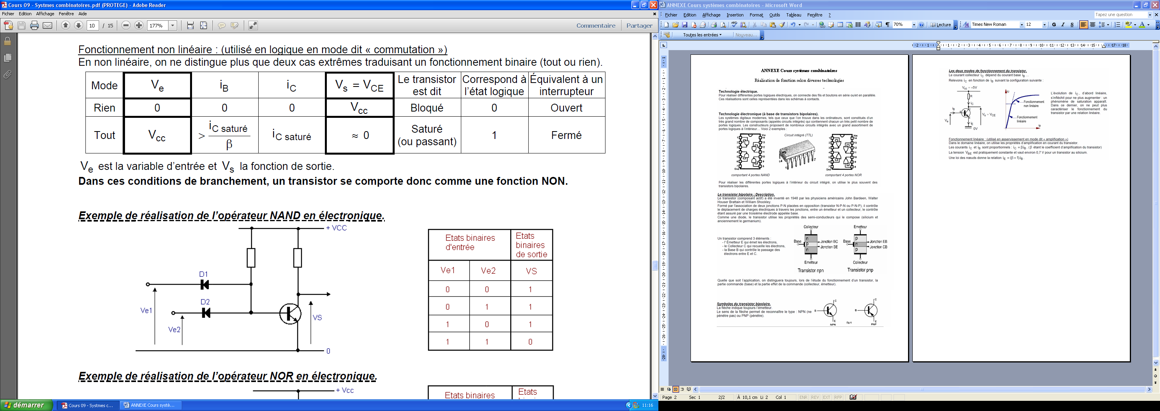

Technologie électronique : Les portes logiques
Technologie

Slide 12
Technologie électrique : Les schémas à contacts électriques
a = 0
a = 1
a = 1
a = 0
Contact normalement ouvert
Contact normalement fermé
Les fonctions logiques élémentaires
OUI : L = a
NON : L = a
L
L
a
Technologie
OU : L = a + b
ET : L = a . b
a
L
L
a
b
b
Exercice d’application : représenter les fonctions NAND, NOR et XOR par schémas à contacts.

Slide 13
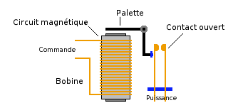
Technologie électrique: Les relais électriques fonctionnement
Un relais (ou contacteur à relais) est constitué :
d'un circuit de commande comportant une bobine d'excitation électromagnétique R (pilotant un contact r)
d'un circuit d'utilisation : il permet ainsi de dissocier les deux circuits.
en combinatoire, il sert à dissocier la partie commande et la partie puissance
sans contact
Tension commande ≠ 0
Tension commande = 0
Technologie
Tension puissance ≠ 0
Tension puissance = 0

Slide 14
Technologie électrique: Les relais électriques symbolique
0V
R
24V
a
Circuit de commande : R = a
Propriété du relais : R = r
0V
220V
r
M
Circuit de puissance : M = r soit M = a
Technologie
La fonction logique associée est OUI
La fonction technologique est « amplifier l’énergie électrique »
Remarque : une autre utilisation du relais sera présentée dans le chapitre « système à évènements discrets »

Slide 15
Technologie pneumatique ou hydraulique :
Les cellules logiques
0
1
1
S =
S =
S =
a=0
b=0
a=1
b=0
a=1
b=1
a
a
Technologie
b
≥1
S
0
1
b
0
0
1
Fonction :
OU
1
1
1

Slide 16
Technologie pneumatique ou hydraulique :
Les cellules logiques
0
0
S =
S =
1
S =
a=0
b=0
a=1
b=0
a=1
b=1
Technologie
a
b
0
1
a
&
S
0
b
0
0
1
0
1
Fonction :
ET

Slide 17

Technologie pneumatique ou hydraulique :
Les cellules logiques
0
S =
1
S =
P
P
a=0
a=1
Technologie
a
0
1
a
1
S
0
1
Fonction :
OUI

Slide 18
Technologie pneumatique ou hydraulique :
Les cellules logiques
0
1
S =
S =
P
P
a=0
a=1
Technologie
a
0
1
a
1
S
1
0
Fonction :
NON

Slide 19
Technologie pneumatique ou hydraulique :
Les cellules logiques
0
0
S =
S =
b=0
b=1
a=1
a=1
Technologie
a
b
0
1
a
&
S
0
0
b
0
1
1
0
Fonction :
INHIBITION

Slide 20
Les systèmes de numération
Représentation d'un nombre N en base b: N(b) = a_{n} b^{n} + a_{n-1} b^{n-1} + ... + a₀ b⁰
bi représente le "poids" du bit n°i.
système binaire : b = 2 Base 2 = {0,1} = {ai}
système décimal : b = 10 Base 10 = {0,1,2,3,4,5,6,7,8,9}
système hexadécimal : b = 16 Base 16 = {0,1,2,3...,9,A,B,C,D,E,F}
Exemple : (29)₁₀ = 1.2⁴ + 1.2³ + 1.2² + 0.2¹ + 1.2⁰ (11101)₂
16 + 8 + 4 + 0 + 1
= 1.16¹ + 13.16⁰ (1D)₁₆
Numération
Notations : 29 = %11101 = $1D

Slide 21
Codage de l’information
2³
2²
2¹
2⁰
^{Code GRAY}
0
0
0
0
0
Code binaire naturel
Il est issu du système de numération.
0
0
0
0
0
1
0
0
0
1
1
0
0
0
1
2
0
0
1
0
2
0
0
1
1
3
0
0
1
1
3
0
0
1
0
4
0
1
0
0
Code binaire réfléchi
4
0
1
1
0
5
0
1
0
1
Un seul bit change d'état à chaque incrémentation. L'intérêt de ce code réside dans des applications d'incrémentation où il minimise le risque d'erreur.
5
0
1
1
1
6
0
1
1
0
6
0
1
0
1
7
0
1
1
1
7
0
1
0
0
8
1
0
0
0
8
1
1
0
0
9
1
0
0
1
9
1
1
0
1
10
1
0
1
0
10
1
1
1
1
11
1
0
1
1
11
1
1
1
0
12
1
1
0
0
12
1
0
1
0
Alternance de « 1 »
« 1 » puis alternance de « 2 »
« 8 » puis alternance de « 16 »
Alternance de « 8 »
« 4 » puis alternance de « 8 »
Alternance de « 4 »
« 2 » puis alternance de « 4 »
13
1
1
0
1
Alternance de « 2 »
13
1
0
1
1
Codage
14
1
1
1
0
14
1
0
0
1
15
1
1
1
1
15
1
0
0
0

Slide 22
Les codeurs
Il s'agit de convertir des informations données par l'opérateur
en informations compréhensibles par la machine.
sorties
Exemple : codeur décimal qui transforme un chiffre de 0 à 9 (= entrée ei) en nombre binaire donc codé sur 4 bits (a3 a2 a1 a0) .
 | a3 | a2 | a1 | a0
e0 | 0 | 0 | 0 | 0
e1 | 0 | 0 | 0 | 1
e2 | 0 | 0 | 1 | 0
e3 | 0 | 0 | 1 | 1
e4 | 0 | 1 | 0 | 0
e5 | 0 | 1 | 0 | 1
e6 | 0 | 1 | 1 | 0
e7 | 0 | 1 | 1 | 1
e8 | 1 | 0 | 0 | 0
e9 | 1 | 0 | 0 | 1
e0
Codeur
décimal
binaire
a0
ei
a1
a2
e9
a3
entrées
a0 = e1 +e3 +e5 +e7 +e9
a1 = e2 +e3 +e6 +e7
a2 = e4 +e5 + e6 + e7
a3 = e8 + e9
Codage

Slide 23
Les décodeurs
Après traitement de l'information, il faut décoder le résultat.
Exemple : décoder un résultat codé sur 4 bits en chiffre décimal
entrées
a3 | a2 | a1 | a0
0 | 0 | 0 | 0 | s0
0 | 0 | 0 | 1 | s1
0 | 0 | 1 | 0 | s2
0 | 0 | 1 | 1 | s3
0 | 1 | 0 | 0 | s4
0 | 1 | 0 | 1 | s5
0 | 1 | 1 | 0 | s6
0 | 1 | 1 | 1 | s7
1 | 0 | 0 | 0 | s8
1 | 0 | 0 | 1 | s9
a0
Décodeur
binaire
décimal
s0
a1
si
a2
a3
s9
sorties
s7 = a3 . a2 . a1 . a0
Codage

Slide 24
Les transcodeurs :
C'est l'opération qui consiste à passer d'un code à un autre.
Exemple : un calcul numérique étant fait sur 4 bits ai, on veut présenter le résultat sur un afficheur à 7 segments.
a
a0
Décodeur
binaire
décimal
a
b
c
d
e
f
g
f
b
a1
g
a2
e
c
a3
d
N |  | a₃ | a₂ | a₁ | a₀ |  |  | a | b | c | d | e | f | g
0 |  | 0 | 0 | 0 | 0 |  |  | 1 | 1 | 1 | 1 | 1 | 1 | 0
1 |  | 0 | 0 | 0 | 1 |  |  | 0 | 1 | 1 | 0 | 0 | 0 | 0
2 |  | 0 | 0 | 1 | 0 |  |  | 1 | 1 | 0 | 1 | 1 | 0 | 1
3 |  | 0 | 0 | 1 | 1 |  |  | 1 | 1 | 1 | 1 | 0 | 0 | 1
4 |  | 0 | 1 | 0 | 0 |  |  | 0 | 1 | 1 | 0 | 0 | 1 | 1
5 |  | 0 | 1 | 0 | 1 |  |  | 1 | 0 | 1 | 1 | 0 | 1 | 1
6 |  | 0 | 1 | 1 | 0 |  |  | 1 | 0 | 1 | 1 | 1 | 1 | 1
7 |  | 0 | 1 | 1 | 1 |  |  | 1 | 1 | 1 | 0 | 0 | 0 | 0
8 |  | 1 | 0 | 0 | 0 |  |  | 1 | 1 | 1 | 1 | 1 | 1 | 1
9 |  | 1 | 0 | 0 | 1 |  |  | 1 | 1 | 1 | 1 | 0 | 1 | 1
tableau des entrées/sorties
Codage

Slide 25
Les transcodeurs : Tableaux de Karnaugh des segments a et e.
a1 a0
a3 a2 | a | 00 | 01 | 11 | 10
 | 00 | 1 | 0 | 1 | 1
 | 01 | 0 | 1 | 1 | 1
 | 11 | X | X | X | X
 | 10 | 1 | 1 | X | X
a =
a1
+ a3
+ a0.a2
+ a0.a2
a1 a0
a3 a2 | e | 00 | 01 | 11 | 10
 | 00 | 1 | 0 | 0 | 1
 | 01 | 0 | 0 | 0 | 1
 | 11 | X | X | X | X
 | 10 | 1 | 0 | X | X
e =
a1.a0
+ a0.a2
Codage

Slide 26
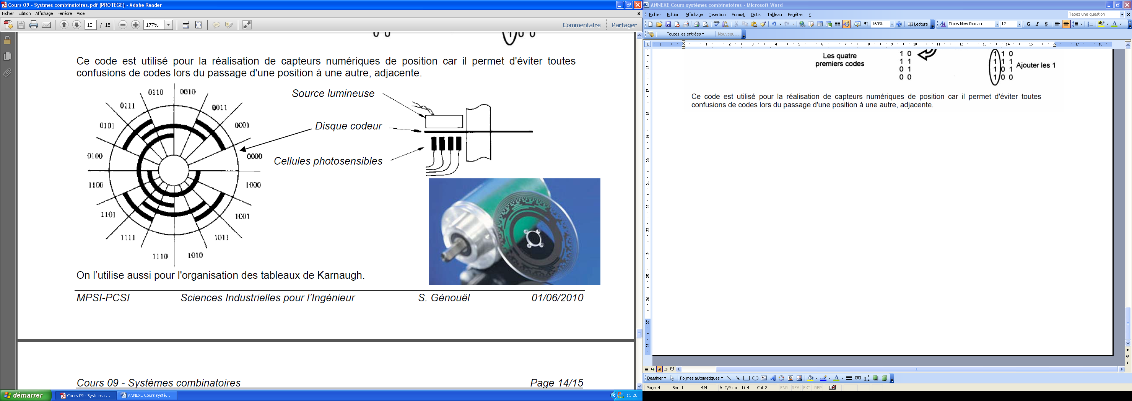
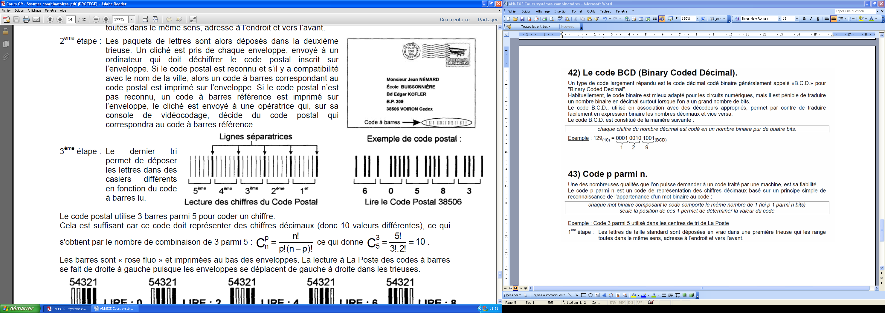
Les transcodeurs : autres exemples
Le codage des enveloppes postales : il utilise le code 3 parmi 5
Le capteur angulaire optique ou Le codeur : il utilise le code gray
Codage

